Slide 1
ОТЧЕГО И ПОЧЕМУ

Slide 3
Причина Следствие
Молния Гром

Slide 5
Явление
Причина
Следствие

Slide 6
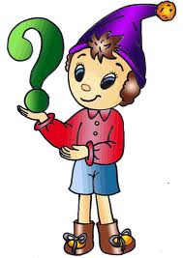
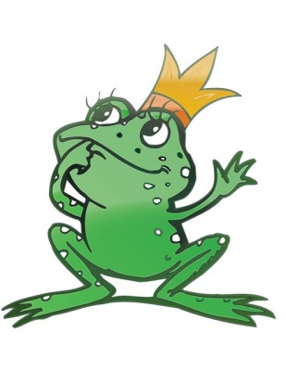
Почему на небе солнце светит?
Почему лягушки квакают?
Почему так сильно дует ветер?
Почему сосульки капают?
Почему? Почему? Почему?
Я вопросов очень много задаю,
Потому что все на свете знать хочу,
Только взрослые ребенка не поймут,
Почему-то Почемучкою зовут.

Slide 7
____________ всегда раньше ____________.
Если ____________ устранить, то не будет
____________.У явления может быть не одна
____________ , а несколько.

